Slide 1

BÀI TẬP
ĐOẠN MẠCH NỐI TIẾP

Slide 2
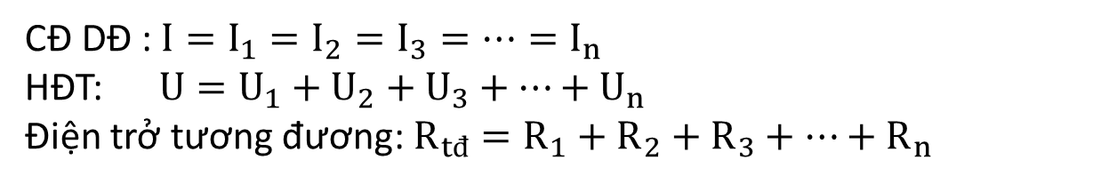
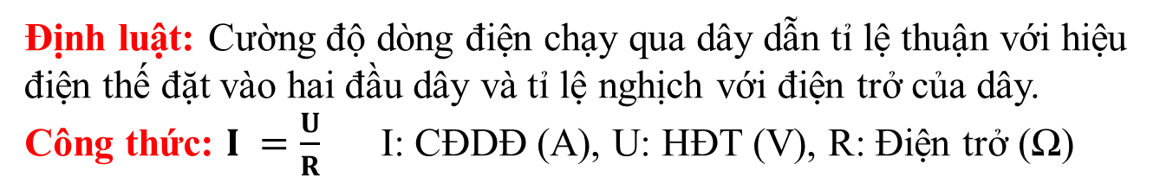
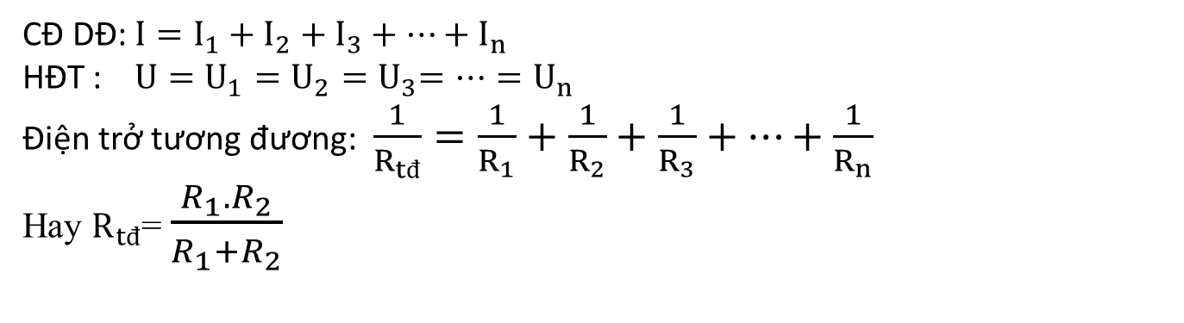
I. KIẾN THỨC
1/ Phát biểu và viết công thức định luật ôm
Định luật: Cường độ dòng điện chạy qua dây dẫn tỉ lệ thuận với hiệu điện thế đặt vào hai đầu dây và tỉ lệ nghịch với điện trở của dây.
Công thức: $I =\frac{U}{R}$ I: CĐDĐ (A), U: HĐT (V), R: Điện trở (Ω)
2/ Viết các công thức liên hệ của định luật ôm cho đoạn mạch nối tiếp.
CĐ DĐ : $I=I_{1}=I_{2}=I_{3}=…=I_{n}$
HĐT: $U=U_{1}+U_{2}+U_{3}+…+U_{n}$
Điện trở tương đương: $R_{tđ}=R_{1}+R_{2}+R_{3}+…+R_{n}$
3/ Viết các công thức liên hệ của định luật ôm cho đoạn mạch song song.
CĐ DĐ: $I=I_{1}+I_{2}+I_{3}+…+I_{n}$
HĐT : $U=U_{1}=U_{2}{=U}_{3}=…=U_{n}$
Điện trở tương đương: $\frac{1}{R_{tđ}}=\frac{1}{R_{1}}+\frac{1}{R_{2}}+\frac{1}{R_{3}}+…+\frac{1}{R_{n}}$
Hay $R_{tđ}$= $\frac{R_{1}.R_{2}}{R_{1}+R_{2}}$

Slide 3
II. BÀI TẬP
BÀI 1: Cho mạch điện như hình vẽ, biết R₁= 5 Ω, vôn kế chỉ 6 V, ampe kế chỉ 0,5 A .
a . Tính điện trở tương đương của mạch
b . Tính R₂

Slide 4
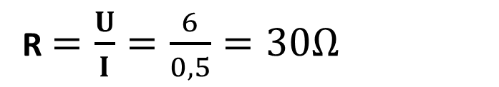

Tóm tắt:
R₁= 5 Ω
ampe kế chỉ 0,5 A→ I_{m} = 0,5 A
vôn kế chỉ 6 V→ U_{m} = 6 V
a/ R_{tđ}
b/ R₂
Điện trở tương đương
R$=\frac{U}{I}=\frac{6}{0,5}=30Ω$
$${Điện trở R}_{2}$$
$R_{1} nt R_{2}$→ $R_{tđ}=R_{1}+R_{2}$ $R_{2}=R_{tđ}$ - $R_{1}$ = 30 -5 = 25 $Ω$

Slide 5
BÀI 2: Cho mạch điện như hình vẽ, biết R₁= 10 Ω, ampe kế A₁ chỉ 1,2 A, ampe kế A chỉ 1,8A .
a . Tính U_{AB}
b . Tính R₂

Slide 6
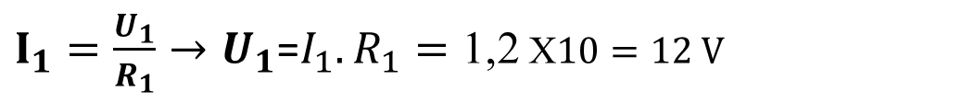


Tóm tắt
R₁= 10 Ω,
ampe kế A₁ chỉ 1,2 A → I₁ = 1,2 A
ampe kế A chỉ 1,8A → I_{m} = 1,8A
a. Tính U_{AB}
b . Tính R₂
$I_{1}=\frac{U_{1}}{R_{1}}→U_{1}$=$I_{1}.R_{1}=\text{1,2}$ X$10=12 V$
$$Vì{ R}_{1} ∥{ R}_{2 }→U=U_{1}=U_{2}= 12 V$$
$I=I_{1}+I_{2}→ I_{2}=$ I$- I_{1}=0,6A$
$$R_{2}=\frac{U_{2}}{I_{2}}=\frac{12}{0,6}=20Ω$$

Slide 7
BÀI 3: Cho mạch điện như hình vẽ, biết
R₁= 15 Ω, R₂ = R₃ = 30 Ω, U_{AB} = 12V.
a . Tính R_{AB}
b . Tính cường độ dòng điện qua mỗi điện trở

Slide 8
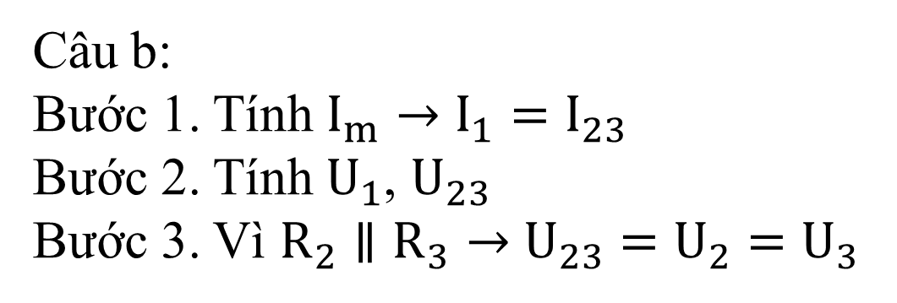
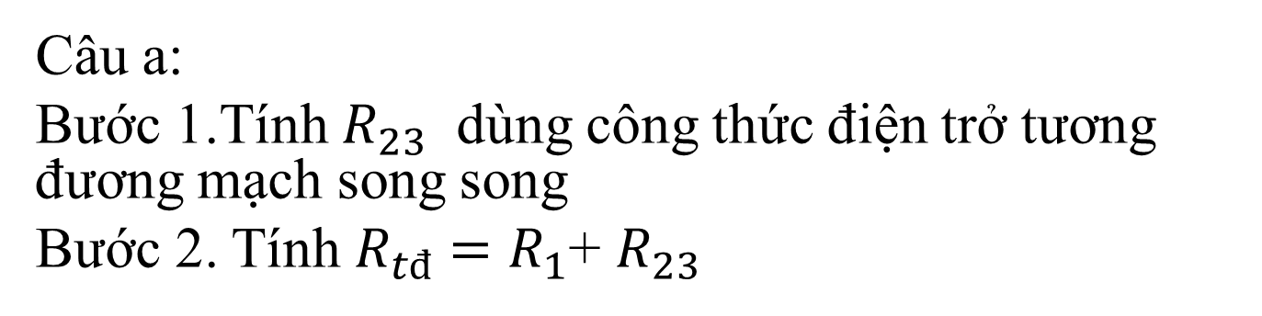
Hướng dẫn
Câu a:
Bước 1.Tính $R_{23}$ dùng công thức điện trở tương đương mạch song song
Bước 2. Tính $R_{tđ}$ $=R_{1}$+ $R_{23}$
Câu b:
Bước 1. Tính $I_{m}→I_{1}=I_{23}$
Bước 2. Tính $U_{1}$, $U_{23}$
Bước 3. Vì $R_{2}∥R_{3}→$ $U_{23}=U_{2}=U_{3}$

Slide 9
Câu 1:Một mạch điện gồm 3 điện trở R₁ = 2Ω, R₂ = 5Ω, R₃ = 3Ω mắc nối tiếp. Điện trở tương đương của mạch là:
A. 10 Ω B. 11 Ω
C. 12 Ω D. 13 Ω
Câu 2:Một mạch điện gồm 3 điện trở R₁ = 2Ω, R₂ = 5Ω, R₃ = 3Ω mắc nối tiếp. Cường độ dòng điện chạy trong mạch là 1,2A. Hiệu điện thế hai đầu mạch là:
A. 10V B. 11V
C. 12V D. 13V

Slide 10
Câu 3:Một mạch điện gồm 3 điện trở R₁ = 2Ω, R₂ = 3Ω, R₃ = 6Ω mắc song song. Điện trở tương đương của mạch là:
A. 3 Ω B. 1 Ω
C. 5 Ω D. 7 Ω
Câu 4:Một mạch điện gồm 3 điện trở R₁ = 2Ω, R₂ = 3Ω, R₃ = 6Ω mắc song song. Cường độ dòng điện chạy trong mạch là 1,2A. Hiệu điện thế hai đầu mạch là:
A. 12V B. 1,2V
C. 24V D. 2,4V

Slide 11
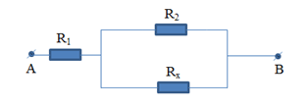
Câu 5: Cho mạch điện như hình vẽ:
Trong đó R₁ = 7Ω, R₂ = 12Ω, R_{x} = 4Ω. Điện trở tương đương của đoạn mạch.
A. 9 Ω B. 5Ω
C. 15 Ω D. 4 Ω

Slide 12
Câu 6: Nếu mắc hai điện trở song song R₁ = 6 Ω và R₂ = 12Ω ta được một điện trở tương đương có giá trị:
A. Nhỏ hơn 6 Ω
B. Nhỏ hơn 12 Ω
C. Lớn hơn 6 Ω
D. Lớn hơn 12 Ω

Slide 13
Câu 7: Mắc nối tiếp hai điện trở có giá trị lần lượt là R₁ = 12 Ω, R₁ = 6 Ω vào hai đầu đoạn mạch AB . Cường độ dòng điện chạy qua R₁ là 0,5A.Hiệu điện thế giữa hai đầu AB là
6V
B. 7,5V
C. 9V
D. Một giá trị khác.

Slide 14
Câu 8: Hai điện trở R₁ = 5 Ω, R₂ = 15 Ω mắc nối tiếp. Cường độ dòng điện qua điện trở là R₁ là 2A. Thông tin nào sau đây là sai?
A. Điện trở tương đương của cả mạch là 20 Ω
B. Cường độ dòng điện qua điện trở R₂ là 2A.
C. Hiệu điện thế hai đầu đoạn mạch là 40V.
D. Hiệu điện thế giữa hai đầu điện trở R₂ là 40V.

Slide 15
Dặn dò
Làm bài tập 3 theo hướng dẫn

